Slide 1
Khoa học tự nhiên – Lớp 9

Slide 2
TIẾT 62,63 : GIỚI THIỆU VỀ HỢP CHẤT HỮU CƠ

Slide 3
MỤC TIÊU
– Nêu được khái niệm hợp chất hữu cơ, hoá học hữu cơ.
– Nêu được khái niệm công thức phân tử, công thức cấu tạo và ý nghĩa của nó; đặc điểm cấu tạo hợp chất hữu cơ.
– Phân biệt được chất vô cơ hay hữu cơ theo công thức phân tử.
– Trình bày được sự phân loại sơ bộ hợp chất hữu cơ gồm hydrocarbon (hiđrocacbon) và dẫn xuất của hydrocarbon.

Slide 4
Nội dung
I. Hợp chất hữu cơ, hóa học hữu cơ
II. Công thức phân tử, công thức cấu tạo
III.Phân loại hợp chất hữu cơ

Slide 5
I. Hợp chất hữu cơ, hóa học hữu cơ

Slide 6
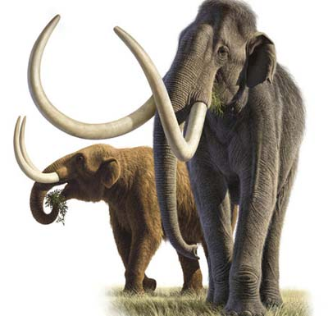
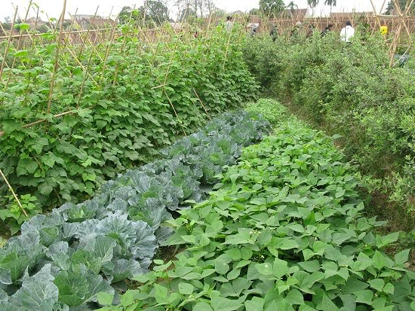
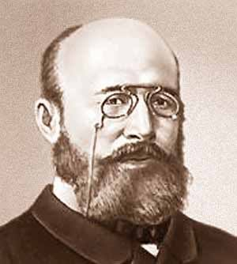
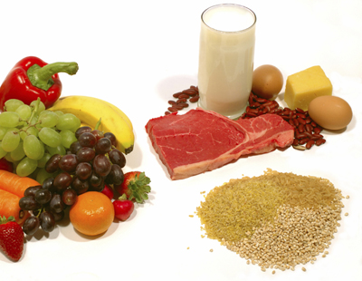
Quan sát các hình sau: cho biết hợp chất hữu cơ có ở đâu?

Slide 7
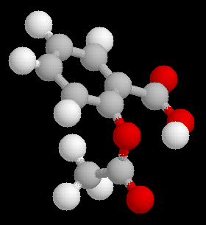
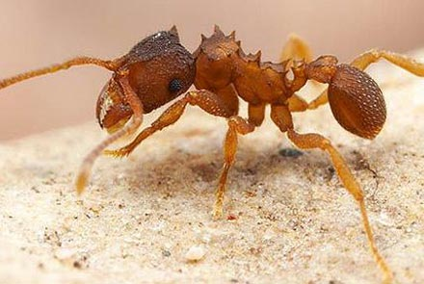
Trong lương thực, thực phẩm
Trong cơ thể sinh vật
Trong đồ dùng
Trong cơ thể con người
Notes:
7

Slide 8
1. Khái niệm về hợp chất hữu cơ :
- Hợp chất hữu cơ có trong các loại lương thực, thực phẩm, trong các loại đồ dùng và cả trong cơ thể chúng ta.

Slide 9
1 trang 90 KHTN 9:
Quan sát các hình 20.1, 20.2, em hãy cho biết các hợp chất hữu cơ nhất thiết phải có nguyên tố nào.
Hợp chất hữu cơ nhất thiết phải có nguyên tố carbon.

Slide 10
Hãy sắp xếp các hợp chất dưới đây thành hai nhóm: nhóm 1 gồm các hợp chất hữu cơ và nhóm 2 gồm các hợp chất vô cơ.
C₆H₆ H₂SO₄ C₆H₁₂O₆ H₂CO₃ CaCO₃ KNO₃
C₂H₄ NaOH Al₂O₃ CH₃Cl CH₃OH
Trả lời
Hợp chất hữu cơ (nhóm 1) | Hợp chất vô cơ (nhóm 2)
C₆H₆ C₆H₁₂O₆ C₂H₄ CH₃Cl CH₃OH | H₂SO₄ H₂CO₃ CaCO₃ KNO₃ NaOH Al₂O₃

Slide 11
Câu hỏi củng cố trang 90 KHTN 9:
Có các chất sau: saccharose (C₁₂H₂₂O₁₁), propane (C₃H₈), baking soda (NaHCO₃), carbon monoxide (CO), chloroform (CHCl₃), calcium carbonate (CaCO₃). Những chất nào là hợp chất hữu cơ?
Hợp chất hữu cơ gồm: saccharose (C₁₂H₂₂O₁₁), propane (C₃H₈), chloroform (CHCl₃).

Slide 12
Bài tập 1: Chất hữu cơ không có trong chất nào sau đây?
A. Đá vôi.
C. Động vật.
B.Thịt.
D. Giấy.

Slide 13
1. Khái niệm về hợp chất hữu cơ :
- Hợp chất hữu cơ có trong các loại lương thực, thực phẩm, trong các loại đồ dùng và cả trong cơ thể chúng ta.
- Hợp chất hữu cơ là hợp chất của carbon (trừ CO, CO₂, H₂CO₃ và các muối carbonate kim loại ...)

Slide 14
2. Khái niệm về hóa học hữu cơ :
Hóa học hữu cơ là ngành hóa học chuyên nghiên cứu về các hợp chất hữu cơ và những chuyển đổi của chúng.
Hóa học hữu cơ là gì ?

Slide 15
Hóa học dầu mỏ
Ngành
hóa học
hữu cơ
Hóa học polime
Hóa học các hợp chất thiên nhiên
Ngành hóa học hữu cơ đóng vai trò quan trọng trong sự phát triển kinh tế, xã hội.
Ngành hóa học hữu cơ có vai trò như thế nào
đối với đời sống xã hội ?
Ngày nay hóa học hữu cơ gồm những
phân ngành nào?
Hóa học hữu cơ là gì ?

Slide 16
2. Khái niệm về hóa học hữu cơ :
Hóa học hữu cơ là ngành hóa học chuyên nghiên cứu về các hợp chất hữu cơ và những chuyển đổi của chúng.

Slide 17
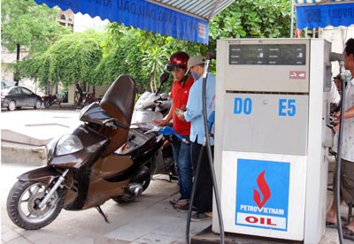
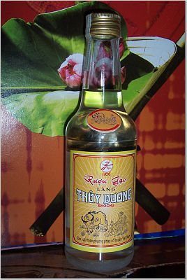
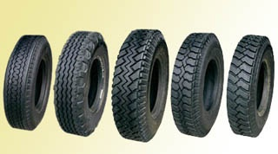
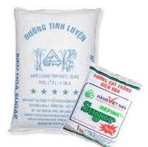
Một số hình ảnh về sản phẩm của ngành hóa hữu cơ
VẢI
DẦU ĂN
XĂNG
RƯỢU
LỐP XE
THUỐC
NƯỚC HOA
ĐƯỜNG

Slide 18
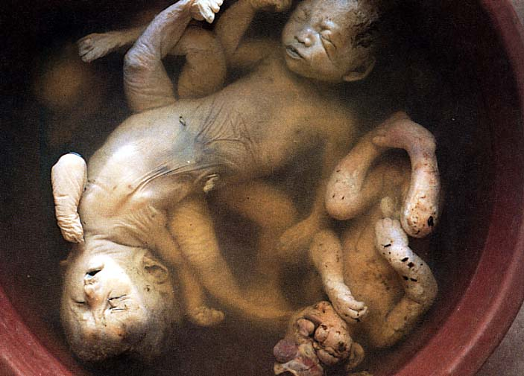
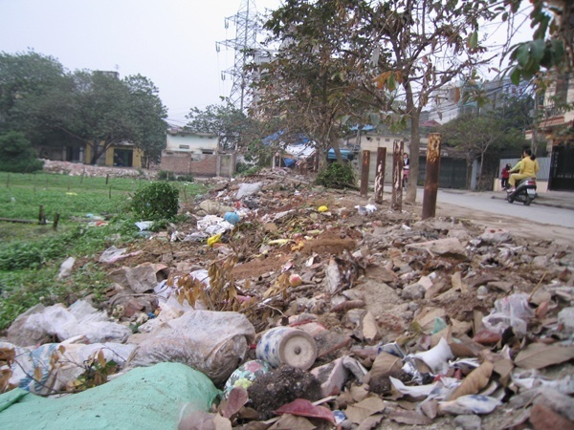
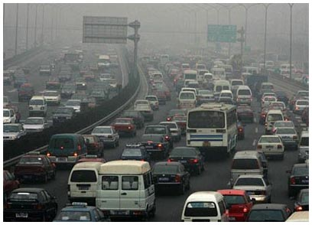
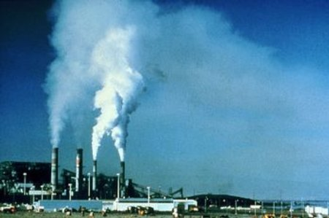
Một số tác hại do hợp chất hữu cơ gây ra

Slide 19
II- CÔNG THỨC PHÂN TỬ, CÔNG THỨC CẤU TẠO
1. Hóa trị và liên kết giữa các nguyên tử

Slide 20
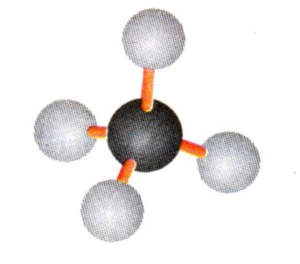
QUY ƯỚC
Carbon
Hyđrogen
Oxygen
H – – C – – H
Ví dụ: CH₄
H
H

Slide 21
1. Hóa trị và liên kết giữa các nguyên tử
– Trong các hợp chất hữu cơ, liên kết giữa các nguyên tử chủ yếu là liên kết cộng hoá trị, hoá trị của carbon luôn là IV, hydrogen là I, oxygen là II,...

Slide 22
Câu 1: Hoàn thành thông tin trong bảng sau:
Công thức phân tử | Thành phần nguyên tố | Số lượng nguyên tử của mỗi nguyên tố trong phân tử
C₃H₈
C₄H₁₀
C₁₂H₂₂O₁₁
CCl₄
C₂H₅OH

Slide 23
Công thức phân tử | Thành phần nguyên tố | Số lượng nguyên tử của mỗi nguyên tố trong phân tử
C₃H₈ | C, H | 3C, 8H
C₄H₁₀ | C, H | 4C, 10H
C₁₂H₂₂O₁₁ | C, H, O | 12C, 22H, 11O
CCl₄ | C, Cl | 1C, 4Cl
C₂H₅OH | C, H, O | 2C, 6H, 1O

Slide 24
2. Khái niệm công thức phân tử, công thức cấu tạo
- Công thức phân tử là công thức cho biết thành phần nguyên tố và số lượng nguyên tử của mỗi nguyên tố trong phân tử.
VD: C₂H₆O, CH₃Cl, C₁₂H₂₂O₁₁

Slide 25
VD: CH₄O
H
H C O H
H
CH₃- OH
- Công thức cấu tạo là công thức biểu diễn liên kết giữa các nguyên tử trong phân tử, cho biết trật tự liên kết và cách thức liên kết giữa các nguyên tử.
Ý nghĩa của CTCT :
+ Thành phần của phân tử
+ Trật tự liên kết giữa các nguyên tử trong phân tử.

Slide 26
3. Trật tự liên kết giữa các nguyên tử trong phân tử
Mỗi một hợp chất hữu cơ có một trật tự liên kết nhất định
H
H
H
H
H – C – C – O – H
H – C – O – C – H
H
H
H
H
Rượu etylic
Đi metyl ete
Lỏng
Khí.

Slide 27
3. Trật tự liên kết giữa các nguyên tử trong phân tử
Mỗi một hợp chất hữu cơ có một trật tự liên kết nhất định

Slide 28
4. Mạch carbon
Những nguyên tử carbon trong phân tử HCHC có thể liên kết trực tiếp với nhau tạo thành mạch carbon.
+ Mạch hở, không phân nhánh
+ Mạch hở, phân nhánh ( từ 4 C trở lên )

Slide 29
+ Mạch vòng (C_{n} H_{2n} , n 3)
≥

Slide 30
CTPT Công thức biểu diễn đầy đủ liên kết
H
H
H
H
H – C – C –
(Mạch hở, không phân nhánh)
C – C – H
C₄H₁₀
H
H
H
H
H
H
H
C – H
H – C – C –
(Mạch hở, phân nhánh )
H
C
H
H
H
H
H
H
C₄H₈
H – C – C – H
(Mạch vòng)
H – C – C – H
H
H

Slide 31
Công thức phân tử Công thức cấu tạo
Viết gọn
H
H – C – H
CH₄
CH₄
H
H
H
H – C – C – H
C₂H₆
CH₃ – CH₃
H
H
H
H
H – C – C – O – H
C₂H₆O
CH₃ – CH₂ – OH
H
H
H
H
H – C – O – C – H
CH₃ – O – CH₃
H
H

Slide 32
III.Phân loại hợp chất hữu cơ
HỢP CHẤT HỮU CƠ
HYĐROCARBON
DẪN XUẤT CỦA
HYĐROCARBON
Thế nào là Hyđrocarbon?
Thế nào là dẫn xuất của Hyđrocarbon?

Slide 33
III.Phân loại hợp chất hữu cơ
- Hydrocarbon: Phân tử chỉ chứa 2 nguyên tố: carbon và hydrogen.
Ví dụ: C₆H₆, C₂H_{4…}
- Dẫn xuất của hydrocarbon: Ngoài carbon và hydrogen trong phân tử còn có các nguyên tố khác: oxi, nitơ, clo…
Ví dụ: C₂H₆O, CH₃Cl...

Slide 34
Bài tập2: Hãy sắp xếp các chất: C₆H₆, CaCO₃, C₄H₁₀, C₂H₆O, NaNO₃, CH₃NO₂, NaHCO₃, C₂H₃O₂Na vào các cột thích hợp trong bảng sau:
HỢP CHẤT HỮU CƠ | HỢP CHẤT VÔ CƠ
C₆H₆
NaHCO₃
HYĐROCARBON
C₄H₁₀
NaNO₃
C₂H₆O
CaCO₃
DẪN XUẤT CỦA
HYĐROCARBON
CH₃NO₂
C₂H₃O₂Na

Slide 35
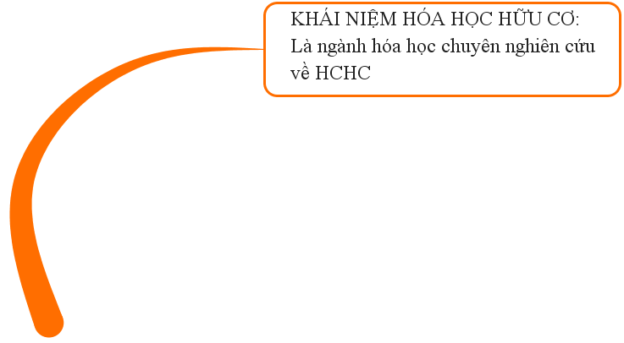
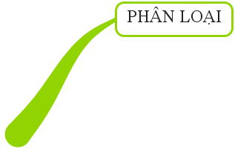
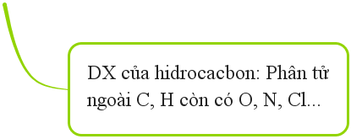
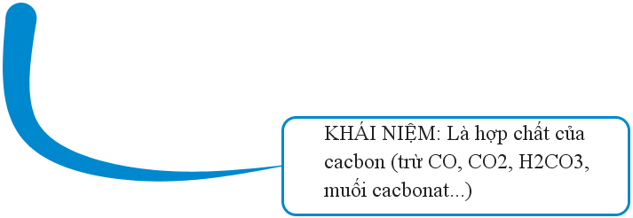
Ghi nhớ

Slide 36
Bài tập 1: Hãy chọn câu đúng trong các câu sau:
Luyện tập
A. Hóa học hữu cơ là ngành hóa học chuyên nghiên cứu các hợp chất có trong tự nhiên.
B. Hóa học hữu cơ là ngành hóa học chuyên nghiên cứu các hợp chất của cacbon.
C. Hóa học hữu cơ là ngành hóa học chuyên nghiên cứu về các hợp chất hữu cơ.
D. Hóa học hữu cơ là ngành hóa học chuyên nghiên cứu các chất trong cơ thể sống.

Slide 37
Bài tập 2: Hãy chọn câu đúng trong các câu sau:
Câu 1. Nhóm các chất đều gồm các hợp chất hữu cơ là:
A. K₂CO₃ ; CH₃COONa ; C₂H₆.
B. C₆H₆ ; Ca(HCO₃)₂ ; C₁₂H₂₂O₁₁.
C. CH₄ ; CO₂ ; C₂H₆O.
D. CH₃Cl ; C₂H₆O ; C₃H₈.
Câu 2. Nhóm các chất đều gồm các Hiđrocacbon là :
A. C₂H₄ ; CH₄ ; C₂H₅Cl.
B. C₃H₆ ; C₄H₁₀ ; C₂H₄.
C. C₃H₆ ; CH₄ ; CH₃Cl.
D. C₂H₄ ; CH₄ ; C₂H₅O₂N.

Slide 38
Bài tập 3/: Axit axetic có công thức là C₂H₄O₂ . Hãy tính thành phần phần trăm về khối lượng của các nguyên tố trong axit axetic ?
Hướng dẫn giải
Tính khối lượng mol của hợp chất C₂H₄O₂ :
- Tính thành phần phần trăm về khối lượng của các nguyên tố có trong axit axetic theo công thức:

Slide 39
Hướng dẫn giải
MC₂H₄O₂ = 12. 2 + 4 + 16.2 = 60 (g/ mol)
% C = 12. 2 . 100%: 60 = 40%
% H = 4 . 100%: 60 = 6,7%
% O = 100% - (40% + 6,7 %) = 53,3%

Slide 40
Bài tập4: Dựa vào dữ kiện nào trong số các dữ kiện sau để có thể nói một chất là vô cơ hay hữu cơ?
a, Trạng thái (rắn, lỏng, khí)
b, Màu sắc.
c, Độ tan trong nước.
d, Thành phần nguyên tố
Bài tập 5: Chọn câu đúng trong các câu sau:
a, Hóa học hữu cơ là ngành hóa học chuyên nghiên cứu các hợp chất của Carbon.
b, Hóa học hữu cơ là ngành hóa học chuyên nghiên cứu về các hợp chất hữu cơ.
c, Hóa học hữu cơ là ngành hóa học chuyên nghiên cứu các chất trong cơ thể sống.

Slide 41
DẶN DÒ
Học bài
- Xem trước bài mới: ALKANE”

